Slide 1
CHÀO MỪNG QUÝ THẦY CÔ VÀ CÁC EM HỌC SINH CÓ MẶT TRONG BUỔI HỌC HÔM NAY!

Slide 2
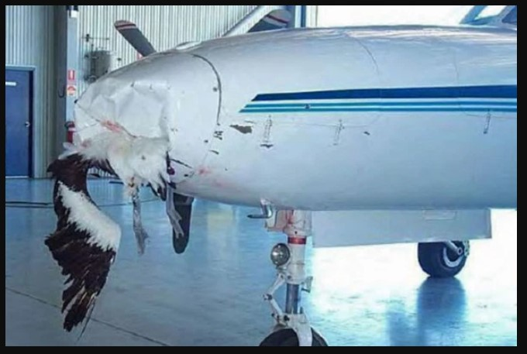

Slide 3
Bài 16:
Định luật 3 Newton

Slide 4
Mục tiêu
1
Phát biểu được định luật 3 Newton.
2
Vận dụng được định luật 3 Newton để
giải thích một số hiện tượng thực tế.
3
Nêu được các đặc điểm của lực và phản lực.
Nêu được các cặp lực xuất hiện trong một hiện tượng thực tế.
4

Slide 5
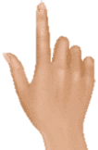
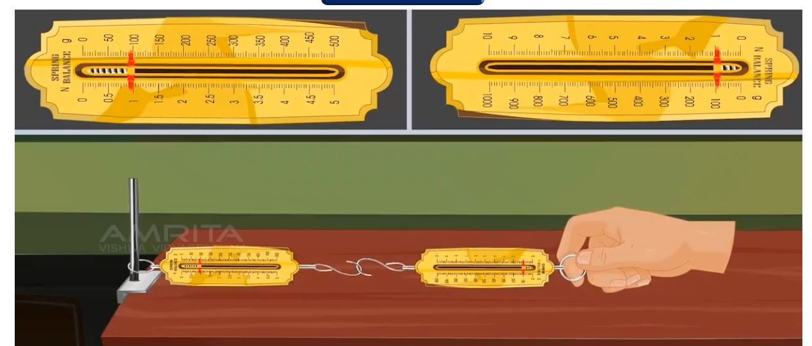
Khởi động
Quan sát thí nghiệm, rồi trả lời các câu hỏi sau.
Số chỉ của hai lực kế giống nhau hay khác nhau.
b) Khi tiếp tục tặng lực kéo thì số chỉ của hai lực kế sẽ thay đổi thế nào?

Slide 6
Khởi động

Slide 7
Khởi động
Quan sát thí nghiệm, rồi trả lời các câu hỏi sau.
Số chỉ của hai lực kế giống nhau hay khác nhau.
b) Khi tiếp tục tặng lực kéo thì số chỉ của hai lực kế sẽ thay đổi thế nào?

Slide 8
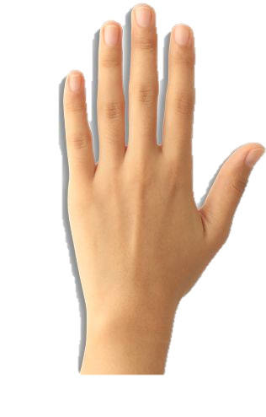
I
Định luật 3 Newton
Phiếu học tập số 1
1. Lực tương tác giữa hai vật
Quan sát thí nghiệm: được mô tả trong hình
$$\vec{a} = \frac{\vec{F}}{\text{m} } \text{hay} \vec{\text{F}} = \text{m}\vec{\text{a}}$$
Một thanh sắt và một thanh nam châm được treo như Hình. Lực nào làm cho thanh nam châm dịch chuyển lại gần thanh sắt?
2. Xe lăn 1 có khối lượng m₁ và có gắn một lò xo nhẹ. Xe lăn 2 có khối lượng m₂. Cho hai xe áp lại gần nhau bằng cách buộc dây để nén lò xo. Hiện tượng gì xảy ra khi đốt sợi dây buộc.
.

Slide 9
Phiếu học tập số 1
Nam châm dịch chuyển lại gần thanh sắt là do lực hút của sắt.
Sắt dịch chuyển lại gần nam châm là do lực hút của nam châm.
2. Khi đốt sợi dây buộc thì hai xe bị lò xo đẩy về hai phía, xe 1 bị di chuyển về phía bên trái, xe 2 bị di chuyển về phía bên phải.

Slide 10
I
Định luật 3 Newton
1. Lực tương tác giữa hai vật
Quan sát thí nghiệm: được mô tả trong hình
$$\vec{a} = \frac{\vec{F}}{\text{m} } \text{hay} \vec{\text{F}} = \text{m}\vec{\text{a}}$$
Lực không tồn tại riêng lẻ.
Các lực hút hoặc đẩy luôn xuất hiện thành từng cặp giữa hai vật.

Slide 11
I
Định luật 3 Newton
2. Định luật 3 Niu tơn:
Trong mọi trường hợp, khi vật A tác dụng lên vật B một lực, thì đồng thời vật B cũng tác dụng lại vật A một lực. Hai lực này là hai lực trực đối.
$$\vec{F_{BA}}$$
$$\vec{F_{AB}}$$
F_{AB} = - F_{BA}
$$\vec{F_{BA}}$$
$$\vec{F_{AB}}$$
Hai lực trực đối là hai lực tác dụng theo cùng một đường thẳng, ngược chiều nhau, có độ lớn bằng nhau và điểm đặt lên hai vật khác nhau.

Slide 12
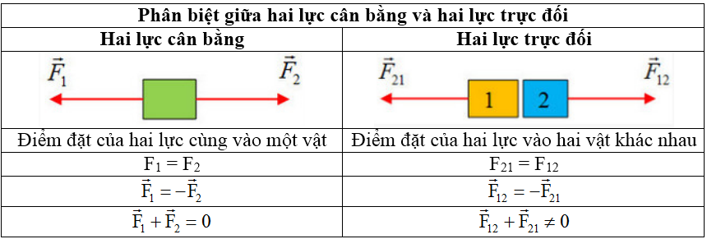

Slide 13
II
Các đặc điểm của lực và phản lực
Trong tương tác giữa hai vật, một lực gọi là lực tác dụng còn lực kia gọi là phản lực.
Cặp lực và phản lực có những đặc điểm gì?
Lực
Phản lực
Đặc điểm
Xuất hiện và mất đi cùng lúc.
Cùng bản chất.
Không cân bằng nhau (không triệt tiêu nhau) vì tác dụng lên hai vật khác nhau

Slide 14
Phiếu học tập số 2
Hãy chỉ ra các cặp lực và phản lực trong hình: một quyển sách nằm yên trên mặt bàn.
Quyển sách nằm yên có phải là kết quả của sự cân bằng giữa lực và phản lực hay không?
$$\vec{N}$$
$\vec{N}$và $\vec{N′}$ là cặp lực và phản lực
2. Quyển sách nằm yên không phải là kết quả của sự cân bằng giữa lực và phản lực $\vec{N}$và $\vec{N′}$ do chúng đặt lên 2 vật khác nhau
(quyển sách cân bằng do sự cân bằng giữa $\vec{N}$ và $\vec{P}$)
$$\vec{P}$$
$$\vec{N′}$$

Slide 15
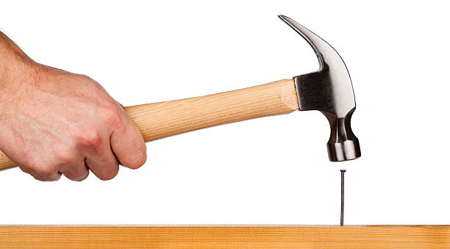
Phiếu học tập số 2
Hãy chỉ ra các cặp lực và phản lực trong hình: dùng búa đóng đinh vào gỗ. Lực do búa tác dụng vào đinh và phản lực của đinh lên búa có các đặc điểm gì?
$$\vec{F_{2}}$$
$$\vec{F_{1}}$$

Slide 16
Phiếu học tập số 3
Câu 1: Nêu thêm một số VD trong thực tế và thảo luận để làm sáng tỏ các đặc điểm sau đây của lực và phản lực:
- Lực và phản lực luôn xuất hiện thành từng cặp.
Lực và phản lực cùng tác dụng theo một đường thẳng, cùng độ lớn nhưng ngược chiều.
Lực và phản lực không cân bằng nhau.
Cặp lực và phản lực là hai lực cùng loại.
Câu 2: Một ô tô chuyển động trên mặt đường (Hình 16.4), nếu lực do ô tô tác dụng lên mặt đường có độ lớn bằng lực mà mặt đường đẩy ô tô thì tại sao chúng không “khử nhau”?
A

Slide 17
Phiếu học tập số 3
Câu 1: Ví dụ:
+ Lực và phản lực luôn xuất hiện thành từng cặp (xuất hiện hoặc mất đi đồng thời): dùng tay đập vào quyển sách.
+ Lực và phản lực cùng tác dụng theo một đường thẳng, cùng độ lớn nhưng ngược chiều (hai lực như vậy là hai lực trực đối): Quả bóng đập vào tường, tay đập vào sách,..
+ Lực và phản lực không cân bằng nhau (vì chúng đặt vào hai vật khác nhau): Ném quả bóng vào một quả bóng khác đang đứng yên.
+ Cặp lực và phản lực là hai lực cùng loại: quả táo rơi xuống dưới đất.
A

Slide 18
Phiếu học tập số 3
Câu 2: Một ô tô chuyển động trên mặt đường, nếu lực do ô tô tác dụng lên mặt đường có độ lớn bằng lực mà mặt đường đẩy ô tô thì tại sao chúng không “khử nhau"?
$$\vec{F}$$
$$\vec{F′}$$
Lực do mặt đường đẩy ô tô về phía trước
Lực do ô tô tác dụng lên mặt đường về phía sau

Slide 19
Phiếu học tập số 4
Câu 1: Hãy chỉ ra căp "lực và phản lực" trong các tình huống sau và giải thích tại sao các vận động viên khi bơi tới mép hồ bơi và quay lại thì dùng chân đẩy mạnh vào vách hồ bơi để di chuyển nhanh hơn.
Câu 2: Giải thích tình huống đặt ra ở đầu bài, vì sao máy bay phải hạ cánh khẩn cấp khi va chạm với chim?
Câu 3: Để xách một túi đựng thức ăn, một người tác dụng vào túi một lực bằng 40 N hướng lên trên. Hãy miêu tả "phản lực" (theo định luật III) bằng cách chỉ ra
a. Độ lớn của phản lực.
b. Hướng của phản lực.
c. Phản lực tác dụng lên vật nào?
d. Vật nào gây ra phản lực này?
A

Slide 20
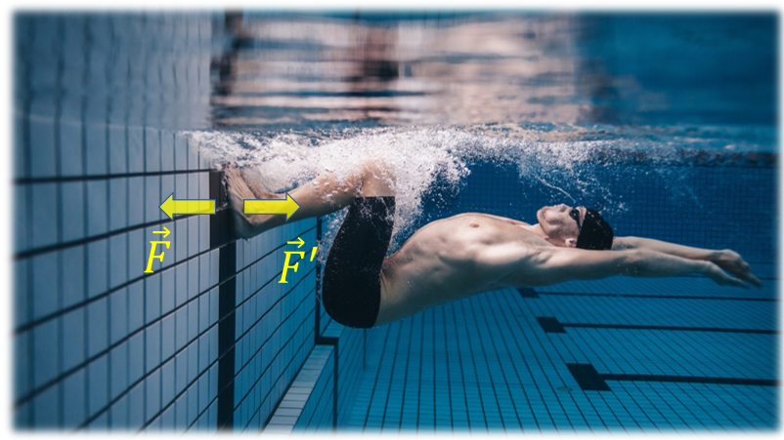
Phiếu học tập số 4
Câu 1: Hãy chỉ ra căp "lực và phản lực" trong các tình huống sau và giải thích tại sao các vận động viên khi bơi tới mép hồ bơi và quay lại thì dùng chân đẩy mạnh vào vách hồ bơi để di chuyển nhanh hơn.
Chân tác dụng vào tường 1 lực F về phía sau, thì tường sẽ tác dụng vào chân 1 phản lực F’ theo chiều ngược lại, lực này đẩy chân hướng về trước

Slide 21
Phiếu học tập số 4
Câu 2: Giải thích tình huống đặt ra ở đầu bài. Vì sao máy bay phải hạ cánh khẩn cấp khi va chạm với chim?
$$\vec{F_{1}}$$
$$\vec{F_{2}}$$
Khi va chạm, máy bay tác dụng vào chim một lực thì chim cũng tác dụng vào máy bay một lực ngược chiều nhưng cùng độ lớn, lực đó quá mạnh nên có thể làm hỏng máy bay.

Slide 22
Phiếu học tập số 4
Câu 3: Để xách một túi đựng thức ăn, một người tác dụng vào túi một lực bằng 20 N hướng lên trên.
Độ lớn của phản lực.
b. Hướng của phản lực.
Hướng xuống dưới
c. Phản lực tác dụng lên vật nào?
Tác dụng vào tay người
d. Vật nào gây ra phản lực này?
Túi đựng thức ăn
$$\vec{F_{2}}$$
Theo định luật III Newton: F₁ = F₂ = 20N; => Độ lớn của phản lực là 20 N.
$$\vec{F_{1}}$$

Slide 23
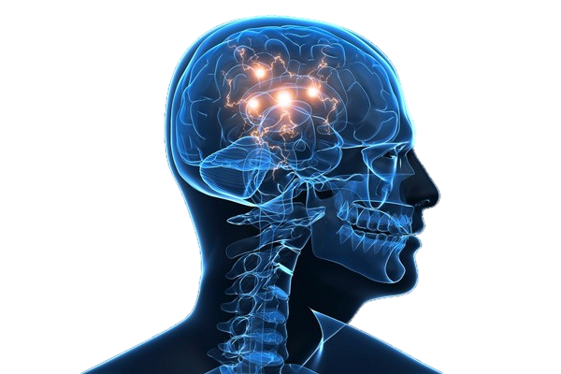
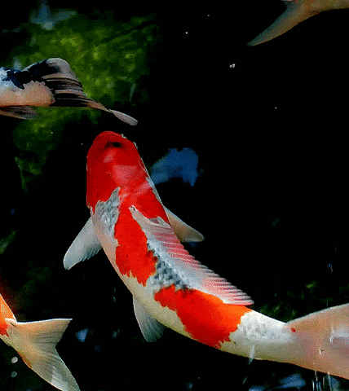
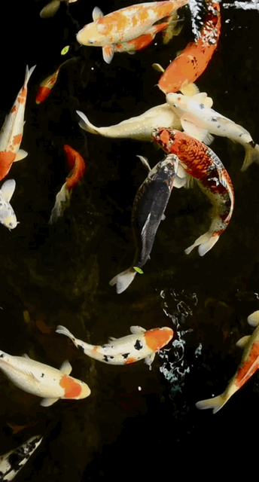
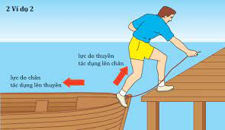
Vận dụng
Hãy tìm hiểu và trình bày những hiện tượng trong đời sống liên quan đến định luật III Newton.

Slide 24
XIN CHÂN THÀNH CẢM ƠN QUÝ THẦY CÔ VÀ CÁC EM HỌC SINH!

